Slide 1
Тексты поп и рэп-исполнителей: количественный анализ и автоматическое определение авторства
Егор Епишев, ФиПЛ 4 курс
Научный руководитель – Коношенко М.Б.
Внутренний рецензент – Рыгаев И.П.
Внешний рецензент – Мороз Г.А.

Slide 2
Цель – количественный анализ текстов рэп исполнителей. Задача разделяется на 3 части – собственно,
анализ текстов рэп исполнителей,
сравнение текстов поп и рэп стиля,
автоматическое определение авторства
Методы – расчёт расстояний между корпусами на основе частотных списков лексем [Savický, Hlavácová 2002], скипграмм, ключевых слов [Kilgarriff 2009, Пиперски 2018] и символьных n-грамм [Rayson et al. 2000].

Slide 3
Материал
Автоматически собранный с помощью интернет ресурса
Genius корпус текстов 40 исполнителей поп и рэп стиля (по 20 на стиль)
Общий объем корпуса – 2 321 песен и 464 318 словоформ Подкорпус каждого из стилей состоит из:
Общий файл со всеми текстами всех исполнителей
Отдельный файл со всеми песнями одного исполнителя
Исполнитель | Количество альбомов | Количество песен | Количество знаков
Басков | 11 | 111 | 102927
Билан | 11 | 138 | 158458
ВиаГра | 7 | 53 | 61307
Витас | 18 | 154 | 134595
Земфира | 12 | 97 | 69193
Киркоров | 26 | 313 | 318435
Лазарев | 9 | 101 | 133421
Леонтьев | 24 | 218 | 242165
Лолита | 6 | 13 | 13227
Максим | 6 | 61 | 57237
Меладзе | 9 | 73 | 68205
Михайлов | 5 | 30 | 29739
Натали | 10 | 96 | 68268
Николаев | 17 | 120 | 118628
Орбакайте | 11 | 110 | 86271
Пугачева | 18 | 181 | 189159
Руки Вверх | 8 | 23 | 27726
Тату | 8 | 73 | 62204
Чай Вдвоём | 8 | 77 | 89572
Шура | 5 | 48 | 41857
Таблица 1. Подкорпус поп стиля
Исполнитель | Количество альбомов | Количество песен | Количество знаков
2rbina2rista | 7 | 38 | 82181
Big Russian Boss | 7 | 62 | 125075
Face | 12 | 68 | 105764
Feduk | 7 | 33 | 37870
Kunteynir | 9 | 70 | 120370
Lsp | 9 | 55 | 99073
Morgenshtern | 9 | 40 | 55456
Noize MC | 23 | 183 | 420330
Баста | 8 | 79 | 189872
Гнойный | 17 | 121 | 233884
Гуф | 5 | 68 | 153929
Каста | 10 | 80 | 181170
Корж | 7 | 61 | 93955
Кровосток | 9 | 73 | 124148
Лизер | 8 | 66 | 95185
Скриптонит | 7 | 61 | 134263
Тимати | 8 | 46 | 108603
Хаски | 7 | 34 | 72324
Хлеб | 11 | 49 | 64208
Элджей | 11 | 70 | 103071
Таблица 2. Подкорпус рэп стиля

Slide 4
Меры расстояния
Символьные n-граммы – последовательности символов заданной длины (в нашей работе от 2 до 5), включая знаки препинания, пробелы и специальный символ переноса строки.
Их много
Лучше отражают язык (парадигмы, разные вариации слов)
Скипграммы – пары слов внутри одного предложения, расстояние между которыми не больше двух. Отражают вариативность комбинаций.
ARF частотность лемм – частота вхождения лемм в песнях совершенно разная, тем самым надо учитывать расстояние между вхождениями.
Ключевые слова. Позволяют найти особенности текстов с точки зрения словарного запаса, лексикона.

Slide 5
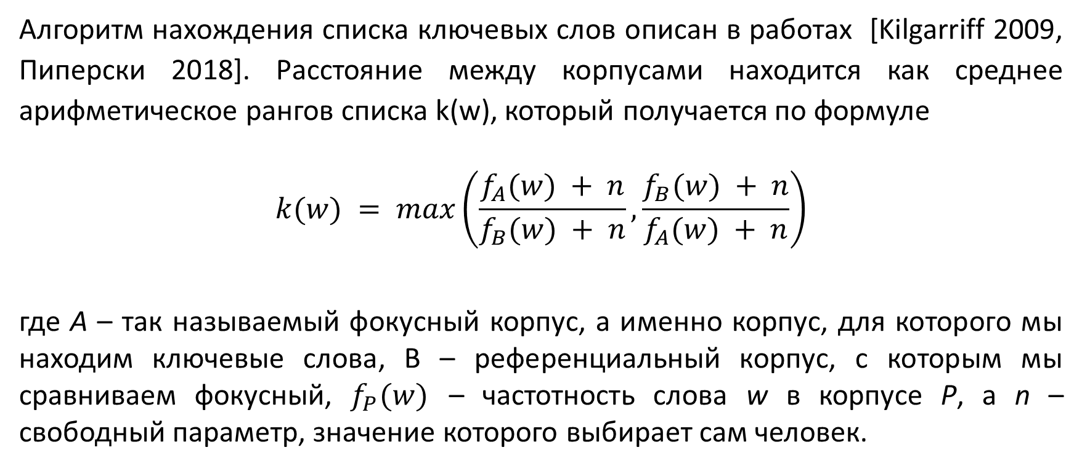
Подсчёт расстояний. Ключевые слова
Алгоритм нахождения списка ключевых слов описан в работах [Kilgarriff 2009, Пиперски 2018]. Расстояние между корпусами находится как среднее арифметическое рангов списка k(w), который получается по формуле
$$k(w) = max\left(\frac{f_{A}(w) + n}{f_{B}(w) + n},\frac{f_{B}(w) + n}{f_{A}(w) + n}\right)$$
где A – так называемый фокусный корпус, а именно корпус, для которого мы находим ключевые слова, B – референциальный корпус, с которым мы сравниваем фокусный, $f_{P}(w)$ – частотность слова w в корпусе P, а n – свободный параметр, значение которого выбирает сам человек.

Slide 6
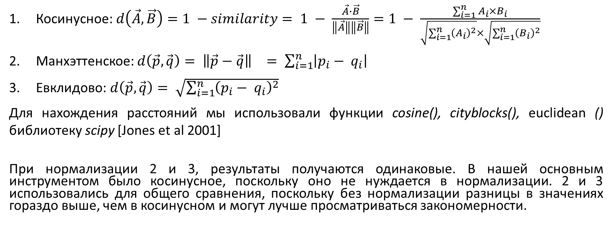
Подсчёт расстояний.
Косинусное:$d\left(\vec{A},\vec{B}\right)=1 −similarity= 1 − \frac{\vec{A}∙\vec{B}}{\left\|\vec{A}\right\|\left\|\vec{B}\right\|}=1 − \frac{\sum_{i=1}^{n}{A_{i}×B_{i}}}{\sqrt{\sum_{i=1}^{n}{{\left(A_{i}\right)}^{2}}}×\sqrt{\sum_{i=1}^{n}{{\left(B_{i}\right)}^{2}}}}$
Манхэттенское: $d\left(\vec{p},\vec{q}\right)= {\left\|\vec{p}−\vec{q}\right\|}_{}= \sum_{i=1}^{n}{\left|p_{i}− q_{i}\right|}$
Евклидово: $d\left(\vec{p},\vec{q}\right)= \sqrt{\sum_{i=1}^{n}{{\left(p_{i}− q_{i}\right)}^{2}}}$
Для нахождения расстояний мы использовали функции cosine(), cityblocks(), euclidean () библиотеку scipy [Jones et al 2001]
При нормализации 2 и 3, результаты получаются одинаковые. В нашей основным инструментом было косинусное, поскольку оно не нуждается в нормализации. 2 и 3 использовались для общего сравнения, поскольку без нормализации разницы в значениях гораздо выше, чем в косинусном и могут лучше просматриваться закономерности.

Slide 7
1. Рэп исполнители
 | 2rbina2rista | basta | brb | eldzhey | face | feduk
2rbina2rista |  | 0,628351911 | 0,805314081 | 0,744591078 | 0,654267864 | 0,755163647
basta | 0,628351911 |  | 0,600576034 | 0,446108108 | 0,269459922 | 0,490861891
brb | 0,805314081 | 0,600576034 |  | 0,687043914 | 0,622998747 | 0,740965345
eldzhey | 0,744591078 | 0,446108108 | 0,687043914 |  | 0,474170534 | 0,632598165
face | 0,654267864 | 0,269459922 | 0,622998747 | 0,474170534 |  | 0,514389133
feduk | 0,755163647 | 0,490861891 | 0,740965345 | 0,632598165 | 0,514389133
gnoiny | 0,651782344 | 0,319895068 | 0,639374963 | 0,511899967 | 0,33439622 | 0,55959566
guf | 0,63849052 | 0,249658255 | 0,617409349 | 0,452927859 | 0,298127324 | 0,522277133
husky | 0,705812969 | 0,448924183 | 0,703967436 | 0,592792881 | 0,49526277 | 0,653942177
kasta | 0,613326591 | 0,222846602 | 0,606278376 | 0,443122802 | 0,29089199 | 0,484326513
korzh | 0,632676827 | 0,229624894 | 0,630831062 | 0,466463296 | 0,290843425 | 0,505936876
krovostok | 0,612215581 | 0,238312654 | 0,60033419 | 0,445105225 | 0,292355005 | 0,49690858
kunteynir | 0,663607469 | 0,32755972 | 0,638859411 | 0,477271703 | 0,398308656 | 0,572414612
lizer | 0,652917713 | 0,246338896 | 0,624970983 | 0,463294171 | 0,252624987 | 0,537239896
lsp | 0,675947944 | 0,314752967 | 0,660860594 | 0,497277208 | 0,349945043 | 0,55805995
morgenshtern | 0,699743786 | 0,378701723 | 0,660241634 | 0,518327126 | 0,345619775 | 0,601313731
noizemc | 0,599675918 | 0,205313638 | 0,594297985 | 0,418215164 | 0,266124994 | 0,483762814
skriptonite | 0,648305422 | 0,261353682 | 0,615182233 | 0,4655982 | 0,267348255 | 0,500577054
timati | 0,740004778 | 0,402263154 | 0,707603995 | 0,586813023 | 0,462811597 | 0,631182779
xleb | 0,845517107 | 0,659574268 | 0,813102371 | 0,752344022 | 0,655292801 | 0,716449269
Таблица 4.4-граммы, косинусное расстояния
Попарные расстояния представлены в виде heatmaps с помощью встроенной в excel функции. Анализ проводился по каждой мере отдельно с учетом результатов по остальным

Slide 8
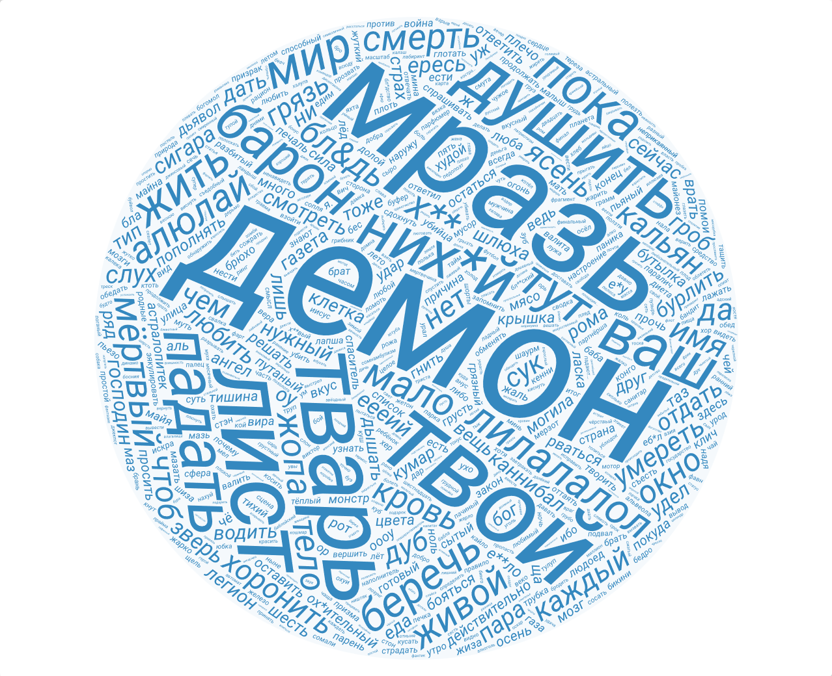
1. Результаты. Леммы
Сильное различие в расстоянии между 2rbina2rista и остальными. Получается в результате особенного стиля текстов, которым присущи слова, связанные со смертью, насилием, аморальными вещами, что можно увидеть на облаке слов, которое сделано с помощью сервиса WordArt
По манхэттенскому и евклидову расстоянию лучше просматриваются авторы, которые сильнее отличаются от всех: Noize MC, Каста, Кровосток, Баста, Макс Корж, Лизер, Скриптонит. Предположение о том, что это связано с особым словарным запасом. Однако, оно не подтвердилось на основании параметра ключевых слов.
Изображение 1. Облако слов 2rbina2rista

Slide 9
1. Результаты. Ключевые слова
Данный параметр не дал результатов, которые можно проанализировать ни при каких значениях параметра N.

Slide 10
1. Результаты. N-граммы
Данный параметр дал более однозначные результаты:
2-граммы. Сильнее всего отличаются 2rbina2rista, Хлеб, Big Russian Boss. Просмотрев частотные списки мы пришли к выводу, что это связано с тем, что у данных исполнителей либо короче строки, либо выше длина песен.
3-4-граммы. На этот раз самыми отличающимися получились 2rbina2rista, Хлеб, Big Russian Boss. От остальных их отличает высокая частотность звукоподражаний. Так же это указывает на свои характерные особенности использования слов, что дальше подтвердится на параметре скипграмм.
5-граммы дали аналогичный результат
Диаграмма 1. 4-граммы, косинусное расстояние

Slide 11
1. Результаты. Скипграммы
Данный параметр сильно выделил группу Хлеб, для которой характерной чертой оказался повтор одного или нескольких слов подряд.
Также этот параметр подтвердил особенности 2rbina2rista и Big Russian Boss об особом использовании слов и своих коллокациях.

Slide 12
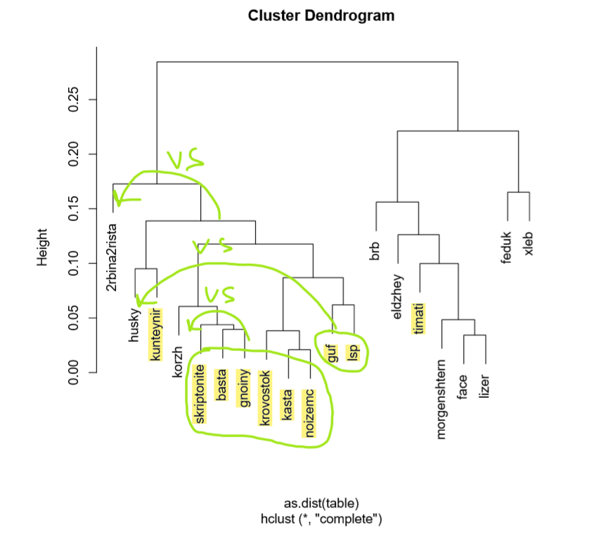
1. Результаты. Дополнение
На основе матриц расстояний мы пришли к выводу о существовании двух школ – старой и новой. К первой относятся исполнители времен Noize MC, Басты, Тимати и др. Однако для проверки этого нужно было использовать кластеризацию, которую в силу особых обстоятельств в полном объеме провести не удалось.
По результатам данного метода, который был применен после совета рецензента, мы получили отчасти подтверждение описанного выше результата. Однако это нуждается в более детальном анализе.
Приведена дендрогамма, созданная с помощью языка R, на которой видно, что старые исполнители противопоставляются новым.
Диаграмма 2. Дендрограмма ARF косинусное расстояние

Slide 13
2. Поп vs Рэп
Мера | Тип подсчёта | Расстояние между поп и рэп
2-граммы | Косинусное расстояние | 0.015490653705118151
 | Манхэттенское расстояние | 208597.70908782276
 | Евклидово расстояние | 12089.970646777116
3-граммы | Косинусное расстояние | 0.053494394928124134
 | Манхэттенское расстояние | 400017.95044323266
 | Евклидово расстояние | 9243.327240942906
4-граммы | Косинусное расстояние | 0.1213510427307859
 | Манхэттенское расстояние | 645290.072356079
 | Евклидово расстояние | 7203.173872692175
5-граммы | Косинусное расстояние | 0.2179507239757017
 | Манхэттенское расстояние | 935496.9998199752
 | Евклидово расстояние | 5740.934720082486
ARF | Косинусное расстояние | 0.045483697200666695
 | Манхэттенское расстояние | 75923.801
 | Евклидово расстояние | 6527.147358912236
Скипграммы | Косинусное расстояние | 0.1901860270008765
 | Манхэттенское расстояние | 1565998.4066267947
 | Евклидово расстояние | 4197.505013651678
Ключевые слова | Значение n | Расстояние между поп и рэп
 | 1 | 3.5500238314293506
 | 10 | 1.3814590443269903
 | 100 | 1.0560339958346343
 | 1000 | 1.0072187869321347
Таблица 5. Расстояния между поп и рэп стилям
В данном случае поп стиль не рассматривался отдельно, поскольку в нем всё гораздо менее однозначно с авторством – многие перепевают один и те же песни других исполнителей, а также не сами пишут тексты.
Рассмотрим результаты аналогично по каждому из параметров.

Slide 14
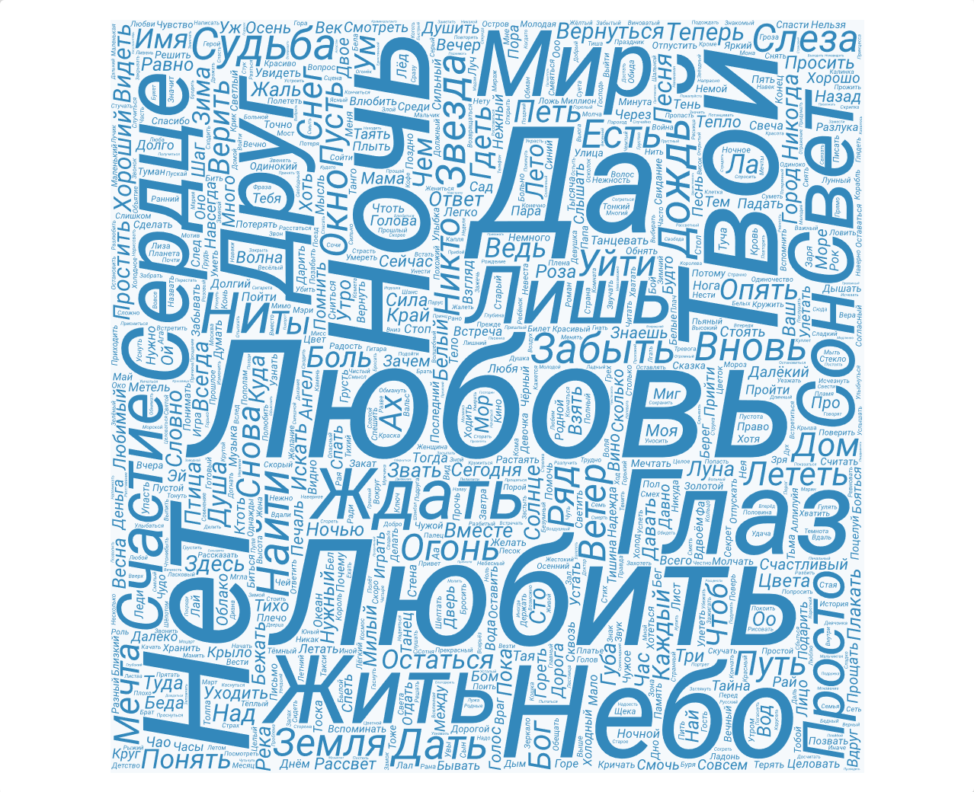
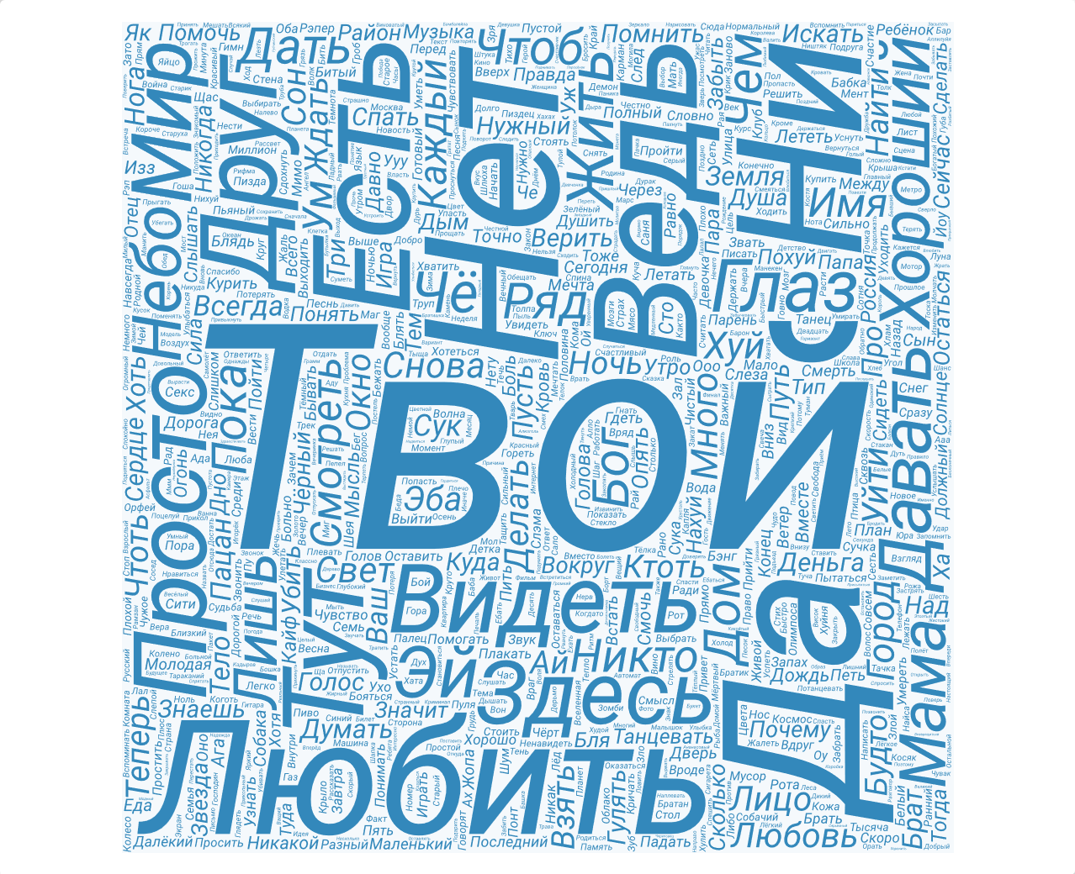
2. Результаты. Леммы
ARF | Косинусное расстояние | 0.045483697200666695
 | Манхэттенское расстояние | 75923.801
 | Евклидово расстояние | 6527.147358912236
В силу того, что косинусное расстояние лежит в интервале [0,1], расстояние в 0,04 является очень маленьким. Таким оно получается в силу того, что корпуса большие и в вершине частотных списков находятся слова, которые имеют высокую частотность в русском языке в целом. Даже при удалении 100 самых частотных слов, облака слов остаются схожими
Изображение 2. Облако слов поп
Изображение 3. Облако слов рэп

Slide 15
2 .Результаты. Ключевые слова
Ключевые слова | 1 | 3.5500238314293506
 | 10 | 1.3814590443269903
 | 100 | 1.0560339958346343
 | 1000 | 1.0072187869321347
Как и предполагалось, данный параметр указал на главное отличие двух корпусов – наличие большого числа нецензурной лексики в корпусе рэпа и почти полное её отсутствие в поп стиле
При повышении переменной N, картина не сильно менялась, поскольку частотность матерных слов в рэп корпусе достаточно большая.
При N = 1000 нецензурная лексика почти ушла и главное отличие поп и рэп стилей стала тематика слов. Если для рэпа это слова деньги, пацан, район, брат, смерть, то для поп стиля это любовь, сердце, день, свет, сон и тд.

Slide 16
2. Результаты. N-граммы
Данный параметр не показал результатов, которые стоит интерпретировать, поскольку символьных последовательное гораздо больше, чем слов, их частотность для одного языка определена. Тем самым, большая часть списков совпадает с частотным списком символьных последовательность русского языка.
При повышении длины последовательности увеличивается расстояние, поскольку они начинают включать корни и слова, а как мы выяснили, на этом уровне расстояние чуть выше.
2-граммы | Косинусное расстояние | 0.015490653705118151
 | Манхэттенское расстояние | 208597.70908782276
 | Евклидово расстояние | 12089.970646777116
3-граммы | Косинусное расстояние | 0.053494394928124134
 | Манхэттенское расстояние | 400017.95044323266
 | Евклидово расстояние | 9243.327240942906
4-граммы | Косинусное расстояние | 0.1213510427307859
 | Манхэттенское расстояние | 645290.072356079
 | Евклидово расстояние | 7203.173872692175
5-граммы | Косинусное расстояние | 0.2179507239757017
 | Манхэттенское расстояние | 935496.9998199752
 | Евклидово расстояние | 5740.934720082486

Slide 17
2. Результаты. Скипграммы
Скипграммы | Косинусное расстояние | 0.1901860270008765
 | Манхэттенское раст. | 1565998.4066267947
 | Евклидово расстояние | 4197.505013651678
Данный параметр так же не дал сильных различий по аналогичной причине – высокие позиции списков занимаю высокочастотные биграммы русского языка.
То, что расстояния чуть больше, чем по ARF и n-граммам объясняется лишь тем, что комбинирование слов, которые отличают два корпуса образуют больше разных позиций.

Slide 18
3. Автоматическое определение авторства
Два алгоритма определения авторства, которые могут сочетать в себе несколько параметров одновременно.
Для рэп стиля были выбраны
4 граммы, поскольку, согласно [Piprski 2019] n-граммы именно этой длины лучше всего подходят для автоматического определения авторства
Ключевые слова (N = 1, 1000). Хотя они и не показали однозначных результатов, этот параметр при рассмотрении двух значений N даёт более точные результаты. Этот параметр не оказался подходящим из-за другой метрики, поэтому был взят ARF косинусное расстояние.
Скипграммы. Они показали достаточно хорошие результаты на нашем материале, тем самым будут хорошим показателем при автоматическом определении авторства.

Slide 19
3. Алгоритмы. Результаты. Внутреннее тестирование
Автор | Произведения | Словоформы | Символы
А. А. Ахматова | 945 | 8463 | 244390
А. А. Блок | 1350 | 18388 | 554988
А. А. Фет | 920 | 14298 | 462043
А. И. Несмелов | 451 | 11943 | 438618
А. К. Толстой | 301 | 17783 | 695868
А. Н. Апухтин | 354 | 9120 | 303218
А. Н. Майков | 561 | 18492 | 625182
А. П. Сумароков | 283 | 11575 | 432734
А. С. Пушкин | 904 | 36846 | 1110286
А. Т. Твардовский | 346 | 20554 | 649976
Андрей Белый | 503 | 12160 | 356530
Б. А. Слуцкий | 1287 | 21098 | 668062
Б. Л. Пастернак | 531 | 13520 | 461222
Б. П. Корнилов | 188 | 10298 | 315078
Б. Ю. Поплавский | 547 | 8940 | 294473
В. А. Жуковский | 695 | 43437 | 1450724
В. А. Луговской | 150 | 9860 | 341785
В. В. Маяковский | 634 | 28403 | 925093
В. В. Набоков | 591 | 10560 | 344474
В. В. Хлебников | 290 | 11507 | 288945
В. Г. Бенедиктов | 271 | 9633 | 296257
В. И. Иванов | 1180 | 23095 | 762129
В. И. Майков | 112 | 8944 | 304696
В. К. Тредиаковский | 162 | 9079 | 354902
В. Я. Брюсов | 1683 | 31266 | 1079235
Г. Н. Оболдуев | 387 | 14370 | 356965
Г. Р. Державин | 415 | 18308 | 543659
Д. Л. Андреев | 452 | 17110 | 582978
Д. С. Мережковский | 338 | 13666 | 476057
Д. Самойлов | 900 | 13095 | 388983
Всего: | 17731 | 495811 | 16109550
Внутреннее тестирование проводилось на текстах (половина, четверть, восьмая и шестнадцатая), которые уже есть в базе для проверки действенности алгоритмов.
Первый алгоритм не справился даже с этой задачей выдав 21% правильно определенных
Второй выдал 100% результат, поэтому он был еще проверен на базе стихов и выдал 11 правильных ответов из 30 (37%).
Стоит учесть, что параметры не подбирались под особенность данного корпуса. Также стоит заменить способ определения самого короткого вектора, т.к квадрат сильно виляет на результаты.
Таблица 6. Сводная корпус стихов.

Slide 20
Список литературы
Gomaa W. H., Fahmy A. A. A Survey of Text Similarity Approaches International / Journal of Computer Applications, 68(13), April, pp. 13–18, 2013.
Jones E, Oliphant E, Peterson P, et al. SciPy: Open Source Scientific Tools for Python, 2001.// URL: http://www.scipy.org
Kilgarriff A. Simple maths for keywords / Proceedings of Corpus Linguistics Conference CL2009, University of Liverpool, UK, July 2009.
Rayson, P., & Garside, R. Comparing corpora using frequency profiling. / In Proceedings of the Comparing Corpora Workshop at ACL 2000. Hong Kong, 2000
Savický P., Hlavácová J. Measures of Word Commonness, Journal of Quantitative Linguistics, 9:3, 215-231, 2002.
Пиперски А.Ч. Работа 1 – Измерение расстояний между текстами / Малый Мехмат, 10 февраля 2018
Интернет ресурсы
http://www.ruscorpora.ru/search-poetic.html
https://genius.com/

